Slide 1
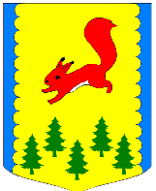

Название практики «Волонтёрское движение»
Муниципальное бюджетное общеобразовательное учреждение «Кириковская средняя школа»
Ермолаева Марина Сергеевна, советник директора по воспитанию и взаимодействию с детскими общественными объединениями, Кириковская средняя школа
ПИРОВСКИЙ МУНИЦИПАЛЬНЫЙ ОКРУГ
ОТДЕЛ ОБРАЗОВАНИЯ
АДМИНИСТРАЦИИ ПИРОВСКОГО МУНИЦИПАЛЬНОГО ОКРУГА

Slide 2

Идеи, цель, задачи практики:
Идея: принцип - хочешь почувствовать себя человеком – помоги другому.
Цель - вовлечение детей и подростков в волонтерское движение с целью пропаганды духовных и патриотических ценностей, организация помощи нуждающимся.
Задачи: - воспитание гражданских и патриотических чувств детей и подростков;
- поддержка социальных инициатив, направленных на – распространение гуманизма, милосердия, человеколюбия и сострадания;
- развитие социальной активности детей и подростков, самостоятельности и ответственности, коммуникативных умений и навыков;
- предоставление возможности для самореализации развития организаторских качеств детей и подростков посредством участия в планировании и проведении социально значимых дел, акций;
- организация волонтерской помощи одиноким людям, детям войны, семьям участников СВО.

Slide 3
Описание практики :
Направления волонтерской деятельности:
1. Социальное направление - поддержка различных социальных категорий населения: помощь семьям ветеранов войны и труда, инвалидам и пенсионерам, семьям участников СВО.
2. Гражданско-патриотическое направление: благоустройство памятных мест, забота о заброшенных могилах ветеранов войны.
3. Экологическое направление: благоустройство территории школы-интерната.
4. Пропаганда здорового образа жизни: подготовка волонтеров к взаимодействию с подростками группы риска, выпуск информационных листовок, буклетов по ЗОЖ, проведение акций и мероприятий по пропаганде ЗОЖ.

Slide 4
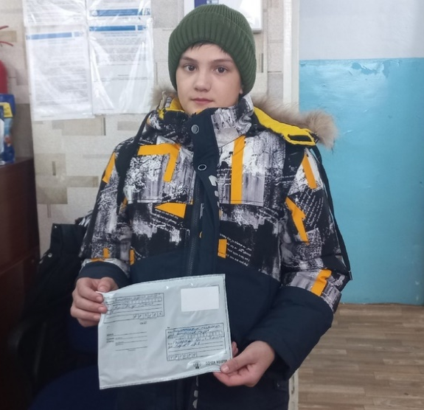
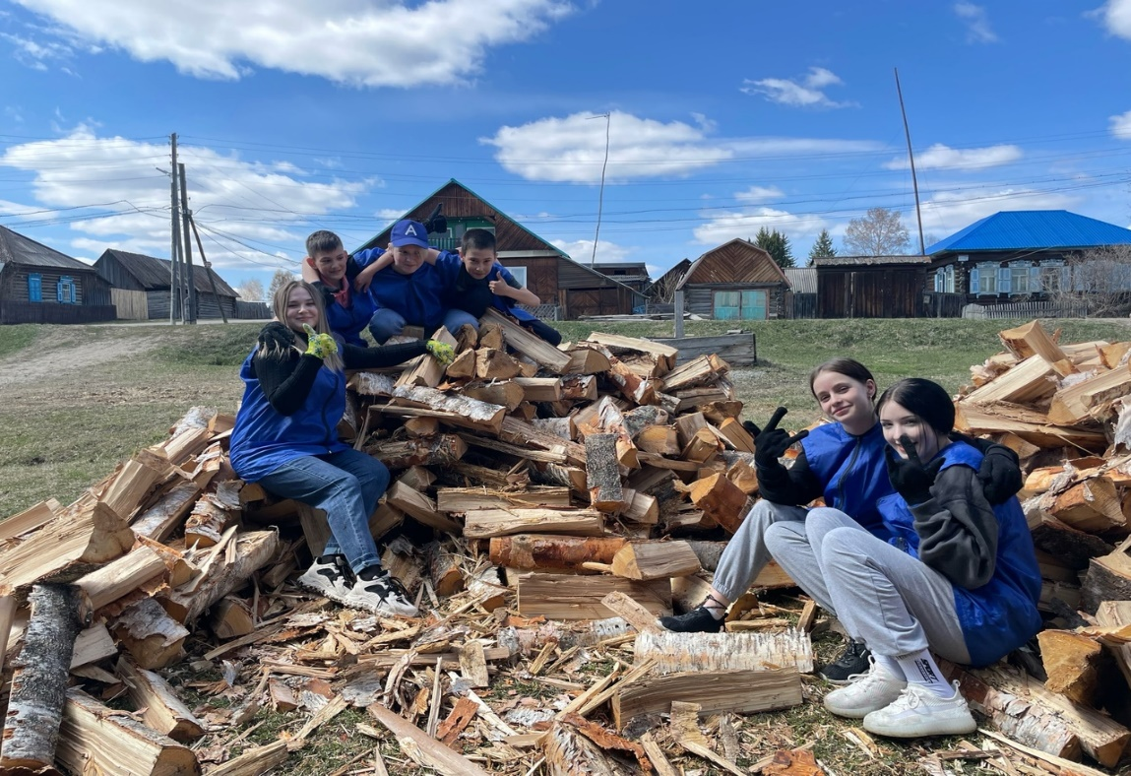
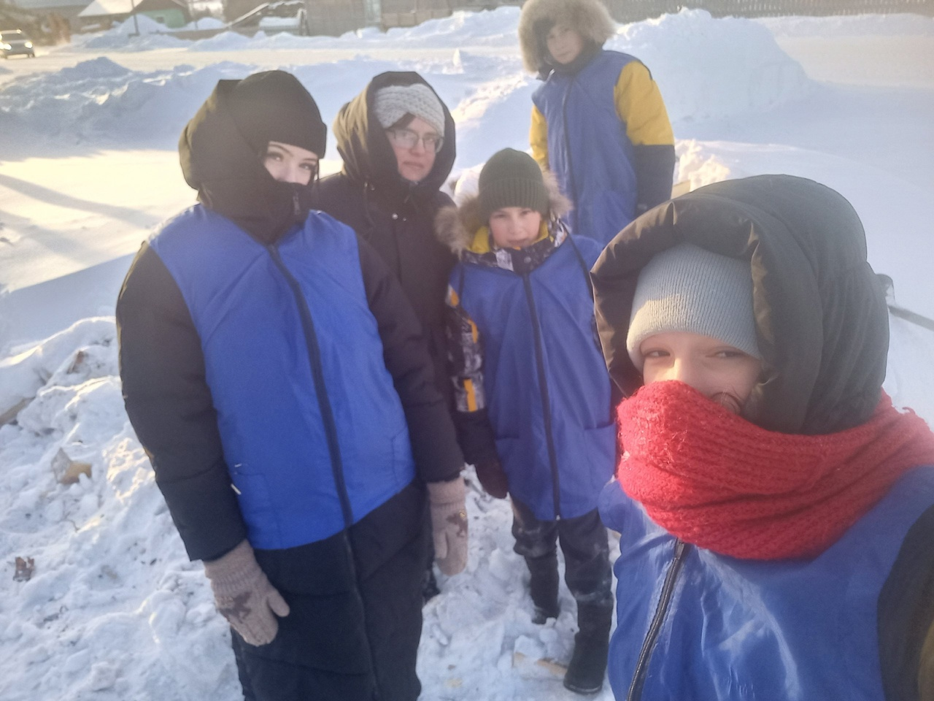
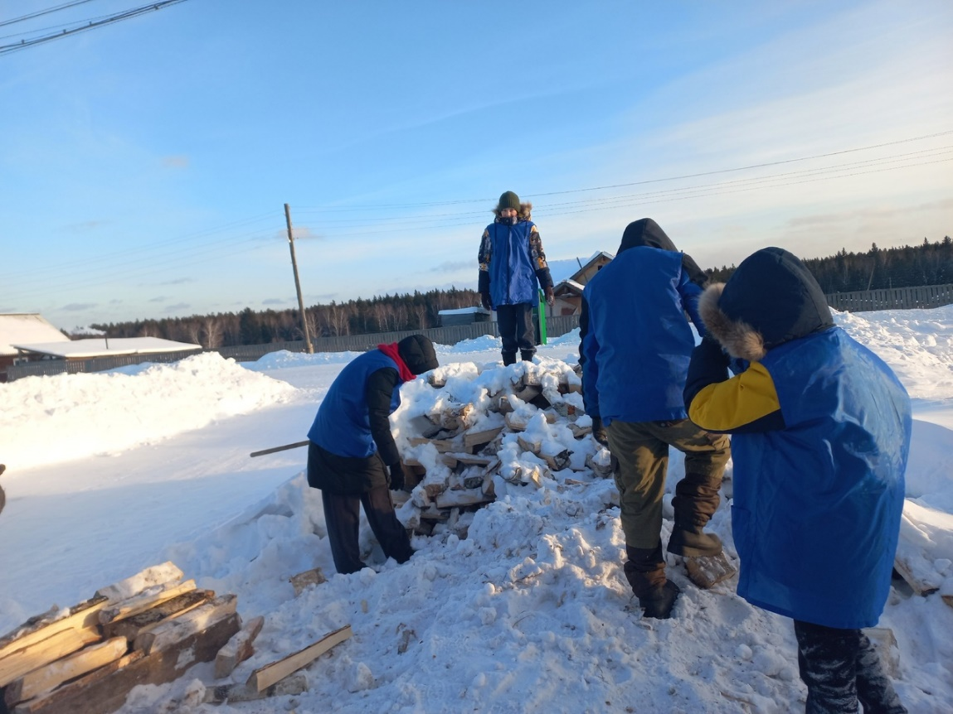
Результат:

Slide 5
Предложения по корректировки действий:
Использование других направлений;
официальная регистрация отряда «Добрый помощник»
привлечение новых участников волонтерского отряда.

Slide 6
Спасибо за внимание!

